Slide 1
絵描き歌生成のための 手描きスケッチ類似度
創発ソフトウェア研究室
M2 杉山 竜弥

Slide 2
目次
はじめに
要素技術
実験手法
実験結果
まとめと今後の課題

Slide 3

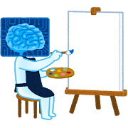

背景
音楽
絵画
文章
感性
Notes:
近年，機械学習の発展を背景に人工知能が注目を浴びています
AI は単純なパターン認識では人間を凌駕する一方で，人間の情緒や感性に関する分野，特に人間の創作物への AI の適用はいまだ困難である．

Slide 4
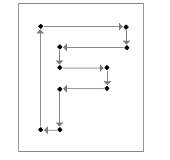
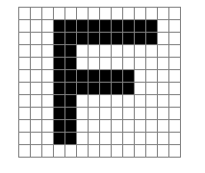
画像の形式
ベクタ形式
ラスタ形式
https://wa3.i-3-i.info/diff79image.html
Notes:
人工知能で画像データを扱う問題の場合，
画像データの形式は画素の集合であり高次元なラスタ形式のことが多く，
次元が少ないベクター形式での研究は一般に多くない．

Slide 5
絵描き歌
視覚情報
言語情報
音声情報
Notes:
そこで本研究ではベクター形式のイラストのスケッチデータを用いて，
創作物の 1 つである絵描き歌の生成を目指す．
絵描き歌は画像，言語，音楽など様々なモーダルを含むため，
極めて創作性を要する問題である．

Slide 6
先行研究
スケッチの類似度比較
クラスラベル列の取得
歌詞生成
１ストロークごと
Notes:
藤井ら による絵描き歌生成の先行研究では
この問題を３つに分割していました
まず「スケッチの類似度比較」では，
2 つのスケッチ同士の類似度を求める場合の適当な指標を定める．
次に「クラスラベル列の取得」では，
求めた類似度指標で１ストロークごとにデータベースと比較し，
最も近いクラスラベルの順列を取得します．
最後に「歌詞生成」では，
クラスラベルや位置情報から，
絵描き指示を生成的に構築していました．

Slide 7
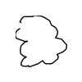
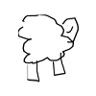
類似度
途中経過
最終状態
Notes:
本研究ではまず類似度指標を見直します．
スケッチデータで考えられる２つの途中経過と最終状態について，
新たにそれぞれを改良した指標を導入します．

Slide 8
スケッチ分割手法
意味のある
オブジェクトごと
１ストロークごと
Notes:
２つ目のクラスラベル列の取得についてです．
絵描き歌では一般に似ている別のオブジェクトを合成することで目的のスケッチを完成させます．
先行研究では１ストロークごとに分割していましたが，
性能の向上のため意味のあるオブジェクトごとに分割する
新たなスケッチ分割手法を提案します．

Slide 9


スケッチ分割手法
１ストロークごと→意味のあるオブジェクトごと
Notes:
２つ目のクラスラベル列の取得についてです．
絵描き歌では一般に似ている別のオブジェクトを合成することで目的のスケッチを完成させます．
先行研究では１ストロークごとに分割していましたが，
性能の向上のため意味のあるオブジェクトごとに分割する
新たなスケッチ分割手法を提案します．

Slide 10
目次
はじめに
要素技術
実験手法
実験結果
まとめと今後の課題

Slide 11
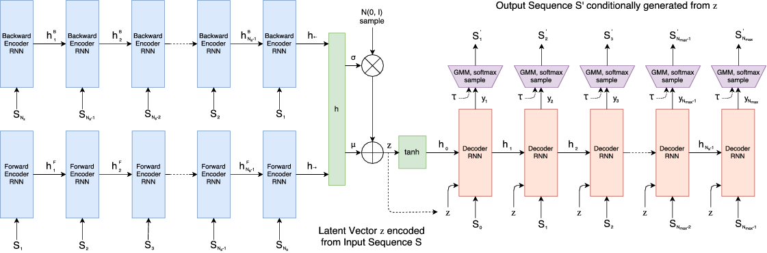
Sketch RNN
Recurrent Neural Network(RNN) ベースの VAE
David, Ha; Douglas, Eck. “A Neural Representation of Sketch Drawings”. arXiv
Notes:
sketch-rnn は，人間がイラストを描くときの一連の描き順を学習することでユーザのイラストを補完，推測する深層学習を利用したモデルである．
本研究ではスケッチ描き順の評価に使用します．
sketch-rnn の学習モデルは Variational Autoencoder (VAE) を基に構成されている．
入力はスケッチの時系列的なスケッチ行列であり，潜在ベクトルがエンコーダの出力となる．
また，デコーダの出力は入力と同じ，スケッチ行列となる.

Slide 12
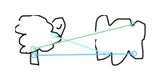
Accelerated KAZE
Accelerated KAZE (AKAZE)
特徴点検出
拡大縮小不変 回転不変
Pablo F Alcantarilla and T Solutions. Fast explicit diffusion for accelerated features in nonlinear scale spaces. IEEE Trans. Patt. Anal. Mach. Intell, 34(7):1281–1298, 2011.
Notes:
次に画像を比較する手法として AKAZE を紹介します．
AKAZEは特徴点検出を行い画像の拡大や縮小回転に対して不変となっているKAZEをもとにしており，
KAZEと同様に高い認識精度を持ちつつ計算に必要な時間を大幅に短縮しています．

Slide 13
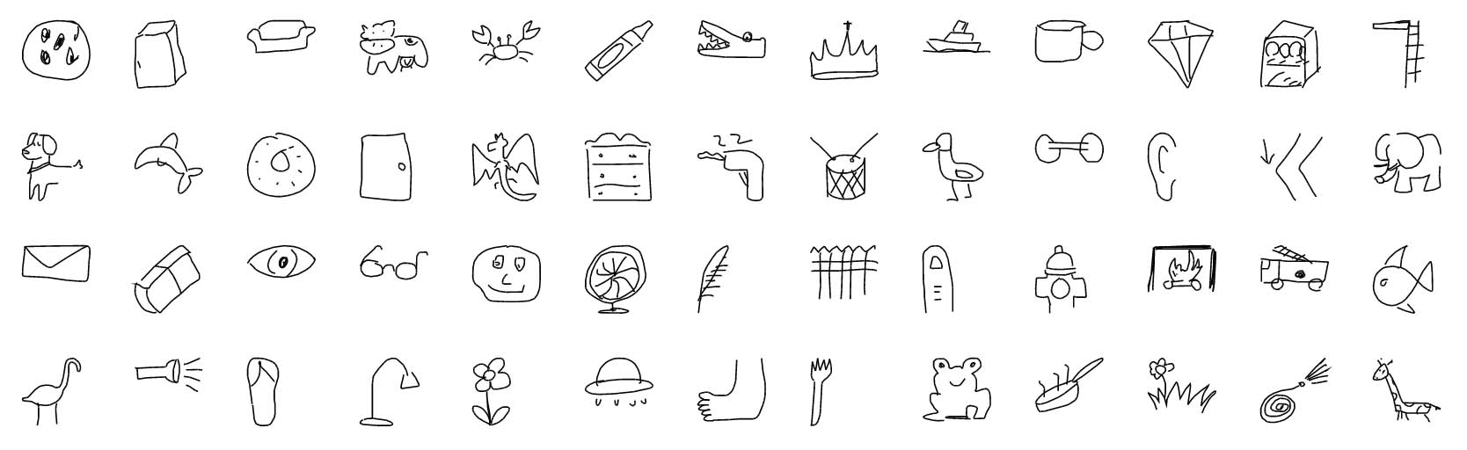
Quick Draw
Google が公開する描き順データセット
345のカテゴリ
データ数 5,000万以上
Salman Cheema, Sumit Gulwani, and Joseph
LaViola. Quickdraw: Improving drawing experience for geometric diagrams. 2012.
Notes:
最後に実験に利用するデータセットです．
本研究では Google が公開する描き順データセットQuick Draw を使用しました．
このデータセットは ゲームQuick、Draw！のプレイヤーによって提供され，
その内容は345のカテゴリを含み，
データ数は 5,000万以上存在します．

Slide 14
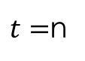
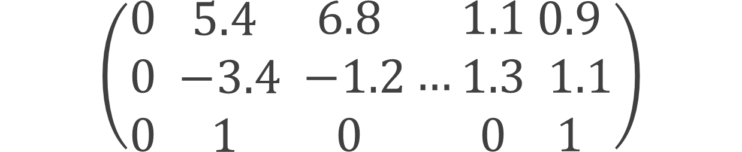
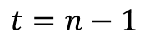
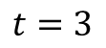
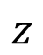
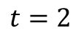
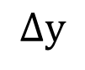
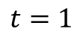
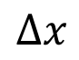
スケッチの行列
$$t=1$$
$$t=2$$
$$t=3$$
$$t=n−1$$
$t=$n
$$Δx$$
$$\left(\begin{matrix}0 \\ 0 \\ 0\end{matrix}\begin{matrix}5.4 \\ −3.4 \\ 1\end{matrix}\begin{matrix}6.8 \\ −1.2 \\ 0\end{matrix}…\begin{matrix}1.1 \\ 1.3 \\ 0\end{matrix}\begin{matrix}0.9 \\ 1.1 \\ 1\end{matrix}\right)$$
$$Δy$$
$$z$$
Notes:
ここでデータセットに含まれるスケッチを表す行列について説明します．
スケッチの行列はnx3の行列です．
単位時間あたりの平面の移動量と線を描画するかどうかというペンのz方向の位置情報を持っており，
任意の時間長の行列となっています．
以上の形式で手描きスケッチの描き始めから描き終わりまでのペンの状態に関する情報を時系列に沿って保持します

Slide 15
目次
はじめに
要素技術
実験手法
実験結果
まとめと今後の課題

Slide 16
実験 １
類似度指標の評価
線を書く順番の「途中経過」
完成した「最終状態」
Notes:
実験 1 では最適なスケッチの類似度指標を求める．
スケッチでは線を書く順番の「途中経過」と完成した「最終状態」を合わせた 2 つの状態があり，
この 2 つの状態を類似度指標への入力として使います．

Slide 17
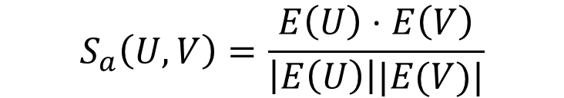
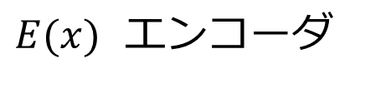
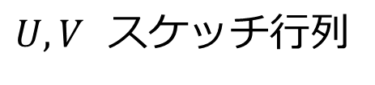
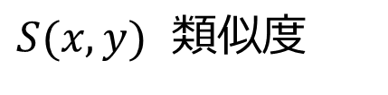
A. Sketch RNN
Sketch RNN のエンコーダ
コサイン類似度
$$S_{a}\left(U, V\right)=\frac{E\left(U\right)⋅E\left(V\right)}{\left|E\left(U\right)\right||E(V)|}$$
$S(x,y)$ 類似度
$E(x)$ エンコーダ
$U,V$ スケッチ行列
Notes:
途中経過はスケッチの時系列データを扱うことが出来る Sketch RNN を利用した．
Sketch RNN は Variational Autoencoder (VAE) であるため，
スケッチの時系列データを入力することで潜在ベクトル $z$ を得ることが出来る．
この $z$ のコサイン類似度を途中経過の類似度指標とした．
したがって Sketch RNN の性能によってこの類似度は変化します．
この類似度は似ているものは１，似ていないものは０となる

Slide 18
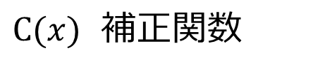
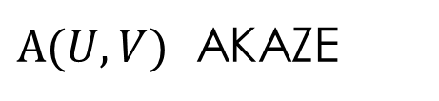
B. AKAZE
最終状態の比較
従来（画質評価手法 Structural Similarity (SSIM) ）
$$S_{b}\left(U, V\right)=A∘C_{1}∘Sigmoid∘C_{2}\left(U,V\right)$$
$S(x,y)$ 類似度
$A(U,V)$ AKAZE
$U,V$ スケッチ行列
$C(x)$ 補正関数
Notes:
次に最終状態はスケッチを画像化し，画像比較手法 AKAZE で比較することにした．
先行研究では画質評価手法 Structural Similarity (SSIM) が用いられていたが，
AKAZE は特徴点マッチングをするため画像の内容を比較できる．

Slide 19


B. AKAZE
補正関数
$$C_{1}(x)=\frac{120−x}{10}$$
$$C_{2}\left(x\right)=\frac{x+1}{2}$$
$S(x,y)$ 類似度
$A(U,V)$ AKAZE
$U,V$ スケッチ行列
$C(x)$ 補正関数
Notes:
AKAZE類似度は200ピクセルにリサイズしたものの平均マッチ距離の値であり，
およそ100程度となるため補正関数Cを合成します．
似ているとき１となり，似ていないとき０

Slide 20
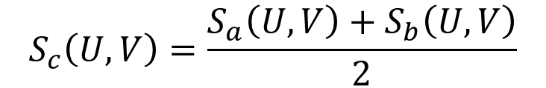
C. Sketch RNN + AKAZE
途中経過と最終状態の両方を平均
$$S_{c}\left(U, V\right)=\frac{S_{a}\left(U,V\right)+S_{b}\left(U,V\right)}{2}$$
$S(x,y)$ 類似度
$U,V$ スケッチ行列
Notes:
最後の指標はこれらを足し合わせ，
途中経過と最終状態の両方を考慮する混合指標とし
以上の 3 つのスケッチの類似度指標を評価する．

Slide 21
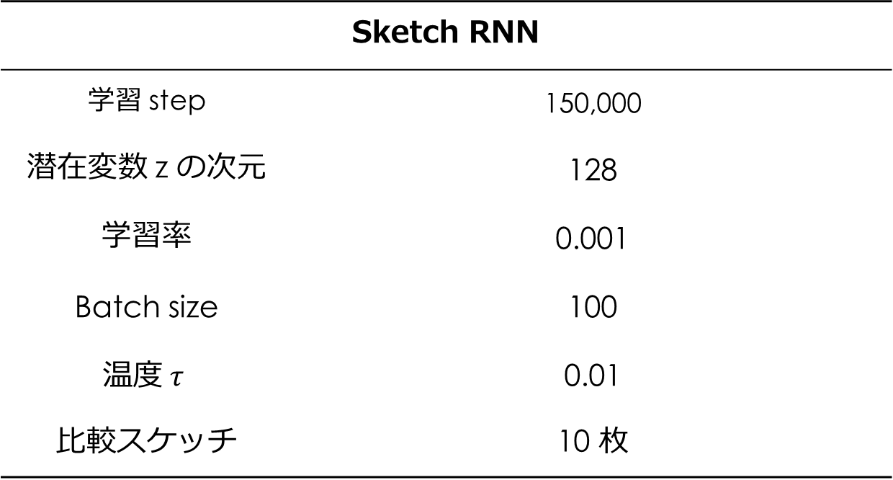
実験 ： パラメータ
Sketch RNN
学習 step | 150,000
潜在変数 z の次元 | 128
学習率 | 0.001
Batch size | 100
$$温度 τ$$ | 0.01
比較スケッチ | 10 枚
Notes:
実験 1 のパラメータです．Sketch RNN のエンコーダが出力する潜在変数の次元は 128 としました．また比較には10枚のスケッチを使用しました．

Slide 22
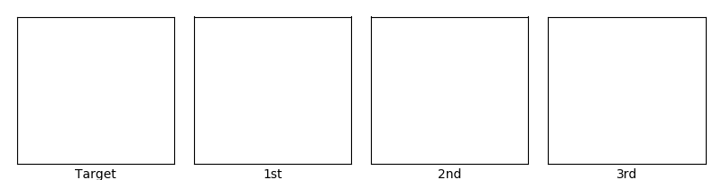


結果
A
B
C
Notes:
それでは結果です．
左端が対象としたスケッチで，そこから順に類似度が高いと判断された上位 3 つのスケッチである．

Slide 23
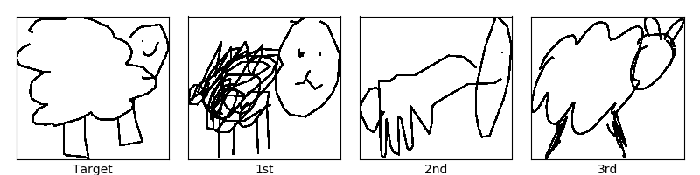
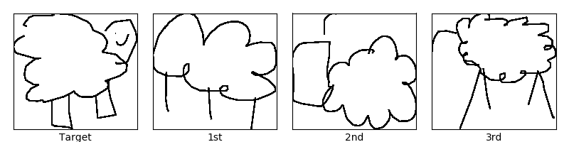
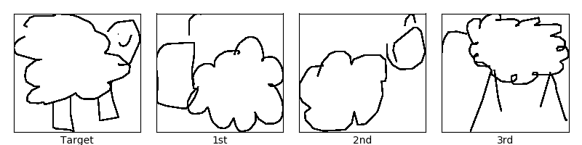
結果
A
B
C

Slide 24
結果
右向き
＋
頭と足
A
B
C
Notes:
Sketch RNN のみの場合は，描き順を考慮しているため最終状態はばらばらとなった．
しかし全てが胴体と頭，足を持った羊であり，全員右を向いていることから，描き順という点で評価すると類似性は妥当であると言える．

Slide 25
結果
A
羊毛
表現
B
C
Notes:
次に AKAZE のみの場合は，羊毛の表現がなされているスケッチが選ばれており，
Sketch RNN ノミの場合と比較して極めて似ていることがわかる．
一方で体の部位や向きなどの描き順は無視されている．

Slide 26
結果
A
B
羊毛以外の要素
C
Notes:
最後に両方を混合した指標は，AKAZE のみの場合と大きな変化はないが
頭のなかった１番目のスケッチが除外されるなど
AB両方の性質を引き継いだ類似度指標となっていることがわかりました．

Slide 27
目次
はじめに
要素技術
実験手法
実験結果
まとめと今後の課題

Slide 28
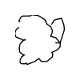

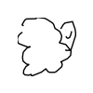
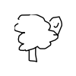
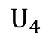
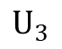
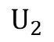
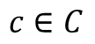
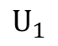
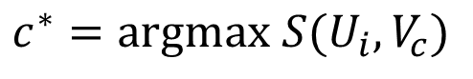
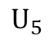
実験 2
$$U_{1}$$
$$U_{2}$$
$$U_{3}$$
$$U_{4}$$
$$U_{5}$$
$$c^{∗}=argmax S(U_{i},V_{c})$$
$$c∈C$$
Notes:
次に実際に実験 1 で求めた指標を用いて分割実験をしました．
このように対象のスケッチに含まれる一部を取り出したものを部分スケッチと呼ぶことにします．
実験 1 の 3 つの類似指標それぞれで，
部分スケッチに最も近い データベース中のクラスを求め，
対象のスケッチから最尤の部分スケッチのクラスラベルを得ました．

Slide 29
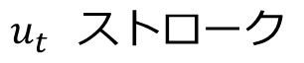
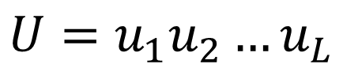
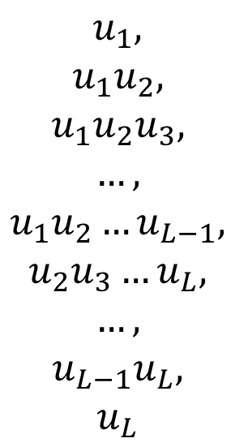
分割方法
順番を保つように分割
$$u_{1},$$
$$u_{1}u_{2},$$
$$u_{1}u_{2}u_{3},$$
$$…,$$
$$u_{1}u_{2}…u_{L−1},$$
$$u_{2}u_{3}…u_{L},$$
$$…,$$
$$u_{L−1}u_{L},$$
$$u_{L}$$
$$U=u_{1}u_{2}…u_{L}$$
$$u_{t} ストローク$$
Notes:
本研究では分割方法は計算時間を考慮して全探索ではなく，
ストローク列の中で 1 箇所分割し
順番を保つようにしました．
このときもとのスケッチと一致するものは除外しました．

Slide 30
実験 ： パラメータ
class | 345
Sketch / class | 1
Target class | Sheep
Notes:
実験 2 のパラメータです．
データベースに含まれるのは 345 クラスの代表のスケッチで
実験 1 同様に "Sheep" クラスを対象として選んだ．

Slide 31
実験結果
(A)Sketch RNN, (B)AKAZE, (C)混合 での推定結果
Notes:
実験 2 の推定結果です．
最上段が部分スケッチの候補である．このスケッチは 7 画であるため，分割スケッチの候補は 12 個となった．
上から順にsketch rnn, akaze, その両方の各類似度におけるそれぞれの推定スケッチとなる．
図中の赤枠は類似度最大の部分スケッチである．
AKAZE 類似度を利用している手法の部分スケッチが一致した．
この中で最も似ているのは Sketch RNN + AKAZE の"hat" クラスと思われる．
途中経過と最終状態を両方考慮することで，
類似度の性能が上がっている可能性がある．
定量的に評価するためアンケート調査を行いたい．

Slide 32
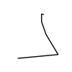
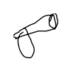
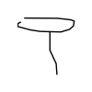
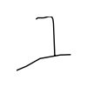

Slide 33
実験結果
(A)Sketch RNN, (B)AKAZE, (C)混合 での推定結果
Notes:
他の部分スケッチについてみると，
体を “bush” や “cloud” ，足を “coffee cup” など
主観的に極めてマッチした推定結果もあったが，
これらが選ばれることはなかった．
このようなマッチしていると思われる部分スケッチが選ばれるように，
類似度指標の補正などの改良が必要であると考えられる．

Slide 34
目次
はじめに
要素技術
実験手法
実験結果
まとめと今後の課題

Slide 35
まとめ
類似度指標の考察
スケッチの分割方法の提案
Notes:
書き順を含むスケッチデータに対して
絵描き歌生成のための
新たな類似度指標と
スケッチの分割方法の提案をした．
本研究で得られたクラスラベルをもとに，
言語モデルを用いた絵描き歌の歌詞の生成を行いたいです．

Slide 36
今後の課題
指標のアンケート調査・改良
絵描き歌用データセットの整備
Notes:
また
類似度指標を改良すること．
新たな絵描き歌用のデータセットを整備することが課題としてあげられる．

Slide 37
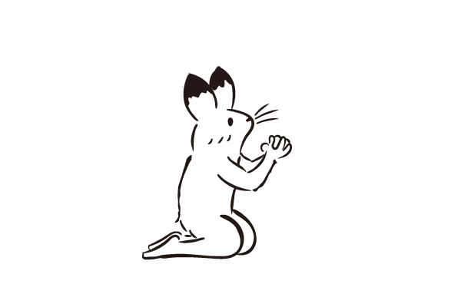
ご清聴ありがとう ございました

